Slide 2
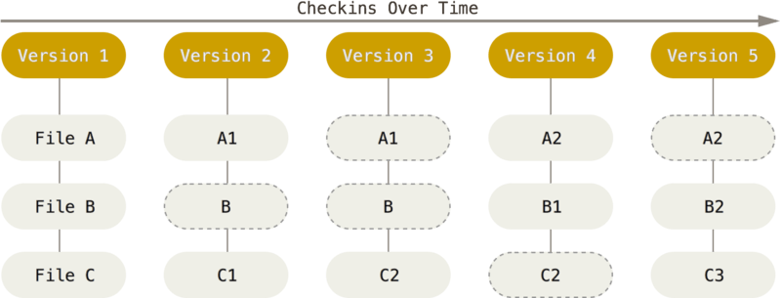
Что такое git?
Git – распределённая система управления версиями. Проект был создан Линусом Торвальдсом для управления разработкой ядра Linux, первая версия выпущена 7 апреля 2005 года. На сегодняшний день его поддерживает Джунио Хамано.
Git – это набор консольных утилит, которые отслеживают и фиксируют изменения в файлах на основе снимков. Каждый раз, когда вы делаете коммит, то есть сохраняете состояние своего проекта в Git’е, система запоминает, как выглядит каждый файл в этот момент, и сохраняет ссылку на этот снимок.

Slide 3
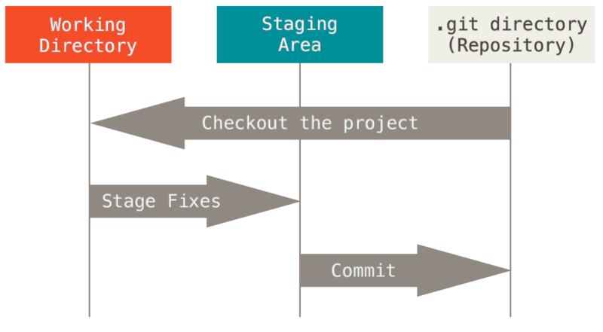
Три состояния
Git имеет три основных состояния, в которых могут находиться ваши файлы:
Зафиксированное (commited) – файл уже сохранён в вашей локальной базе.
Изменённое (modified) – файл поменялся, но ещё не был зафиксированы.
Подготовленное (staged) – это изменённый файл, отмеченный для включения в следующий коммит.
Git-директория — это то место, где Git хранит метаданные и базу объектов вашего проекта.
Рабочая директория является снимком версии проекта.
Область подготовленных файлов — это файл, обычно располагающийся в вашей Git-директории, в нём содержится информация о том, какие изменения попадут в следующий коммит.

Slide 4
Начало работы
Произведите установка утилиты на рабочую машину, дистрибутивы могут быть взяты с официального сайта git.
Далее проведите настройку клиента:
git config --global user.name "My Name" | Определение имени, которым будут помечены коммиты
git config --global user.email myemail@example.com | Определение email, которым будут помечены коммиты

Slide 5
Создание репозитория
Как было отмечено ранее, git хранит свои файлы и историю прямо в папке проекта. Чтобы создать новый репозиторий, необходим открыть терминал, зайти в папку проекта и выполнить команду init. Это включит приложение в этой конкретной папке и создаст скрытую директорию .git, где будет храниться история репозитория и настройки. Для сохранения состояния файлов необходимо проделать шаги по добавлению незафиксированных файлов в коммит и произвести фиксацию изменений.
Создание репозитория
Добавление в управление версиями
mkdir Desktop/git_exercise/ | Создание папки проекта
cd Desktop/git_exercise/ | Переход в папку проекта
git init | Инициализация git проекта
git add filename.txt | Добавление файла
git commit -m "Initial commit." | Фиксация

Slide 6
Работа с удаленным репозиторием
Чтобы загрузить что-нибудь в удаленный репозиторий, сначала нужно к нему подключиться. Для хранения репозиториев можно воспользоваться сервисами GitHub, GitBucket или GitLab. В данном примере используется GitHub
git remote add origin https://github.com/yourprofile/awesome-project.git
Далее может быть произведена передача данных от или к репозиторию.
git push origin master | Отправка изменений
git pull origin master | Запрос изменений
Клонирование проекта из удаленного репозитория на локальную машину может быть произведено с помощью следующей команды:
git clone https://github.com/yourprofile/awesome-project.git

Slide 7


Тест
Щелкните кнопку Тест для редактирования этого теста

